Slide 1
Box Tree Moth – BTM Cydalima perspectalis
Distribution
Native to temperate & subtropical regions in Asia.
2007 - reported in Europe; it spread rapidly across Europe, Western Asia, and Northern Africa.
2018 – reported in North America - Toronto, Ontario, Canada.
2021 – detected in Niagara County, New York.
Current Canadian distribution - areas of Ontario, Quebec, Nova Scotia, and New Brunswick.
Current U.S. distribution - New York, Michigan, Ohio, and Massachusetts.
Cydalima perspectalis, USDA-APHIS, Hannah Nadel
Hosts and damage
Boxwood - Buxus spp.
Larvae feed on boxwood leaves defoliating host plants.
Once leaves are gone, larvae can consume the bark, leading to girdling and plant death.

Slide 2
Palomilla del boj Cydalima perspectalis
Distribución
Nativa de regiones de clima templado y subtropical en Asia.
2007 – se notificó acerca de su presencia en Europa; se dispersó rápidamente en toda Europa, Asia Occidental y el Norte de África.
2018 – se notificó acerca de su presencia en Norteamérica - Toronto, Ontario, Canadá.
2021 – se detectó en el condado Niagara, Nueva York.
Distribución actual en Canadá - áreas de Ontario, Quebec, Nueva Escocia y Nueva Brunswick.
Distribución actual en EE. UU. - Nueva York, Michigan, Ohio y Massachusetts.
Hospederos y daño
Boj - Buxus spp.
Larvas se alimentan de las hojas del boj lo cual causa defoliación de las plantas hospederas.
Una vez que desaparecen las hojas, las larvas pueden consumir la corteza, lo cual lleva al anillado y a la muerte de la planta.

Slide 3
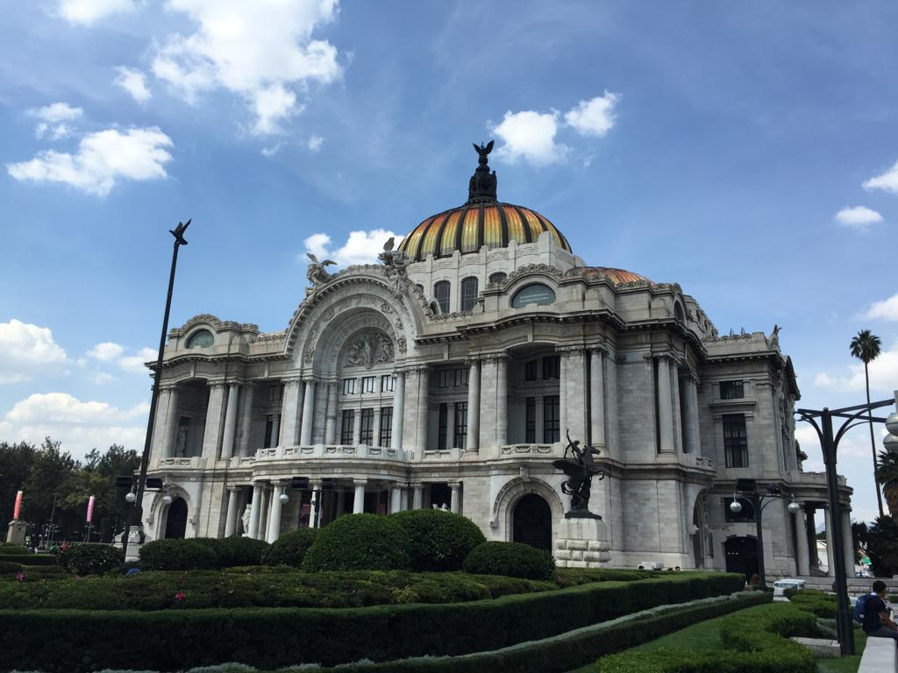
Boxwood in front of the Palacio de Bellas Artes in Mexico City
Boj plantando al frente del Palacio de Bellas Artes en CDMX

Slide 4
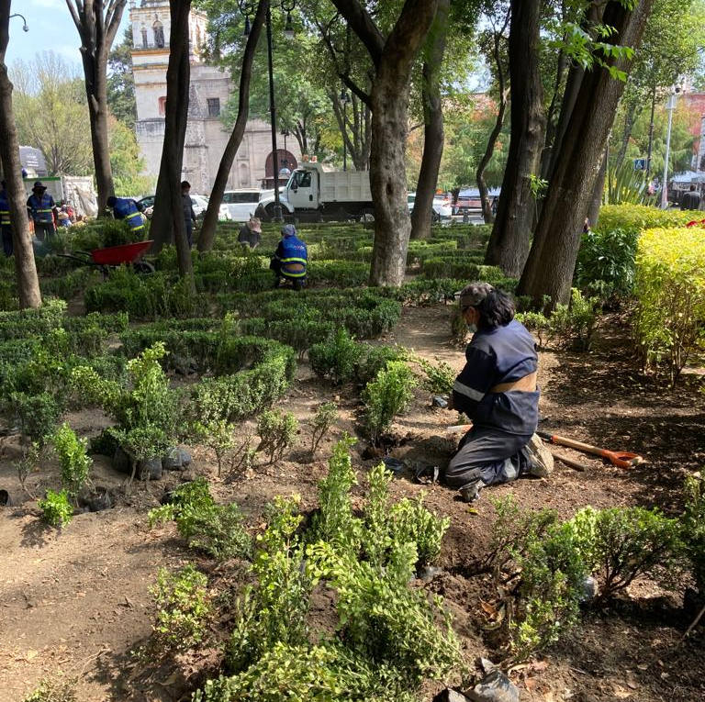
Boxwood being planted during the restoration of the Alameda in Mexico City
Boj siendo plantado durante la restauración de la Alameda en CDMX

